Slide 1
HR Profile

Slide 2
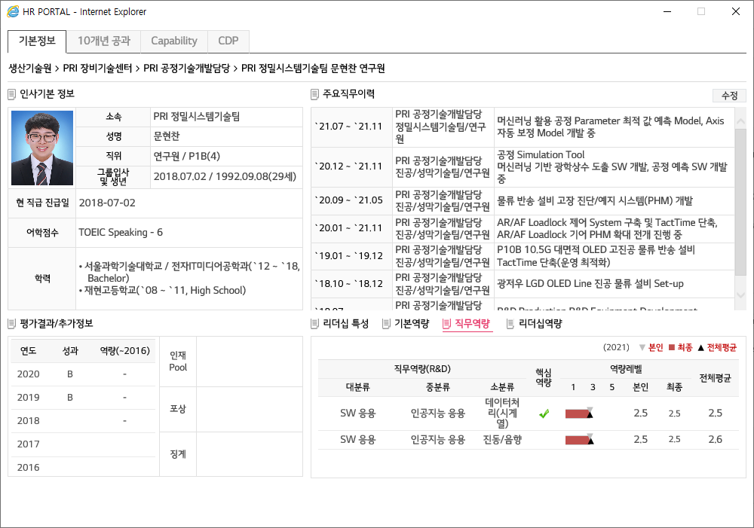
1. 기본정보
기본정보 및 10개년 공과는 HR profile에서 캡처 후 붙여넣기 가능
HR profile 접속 경로: EP → HR → HR portal → My HR → Personal Info. → HR profile 클릭
파일명 작성 : ‘본인사번_이름_직책’ 기준으로 작성부탁드립니다.
기본정보
1/2

Slide 3
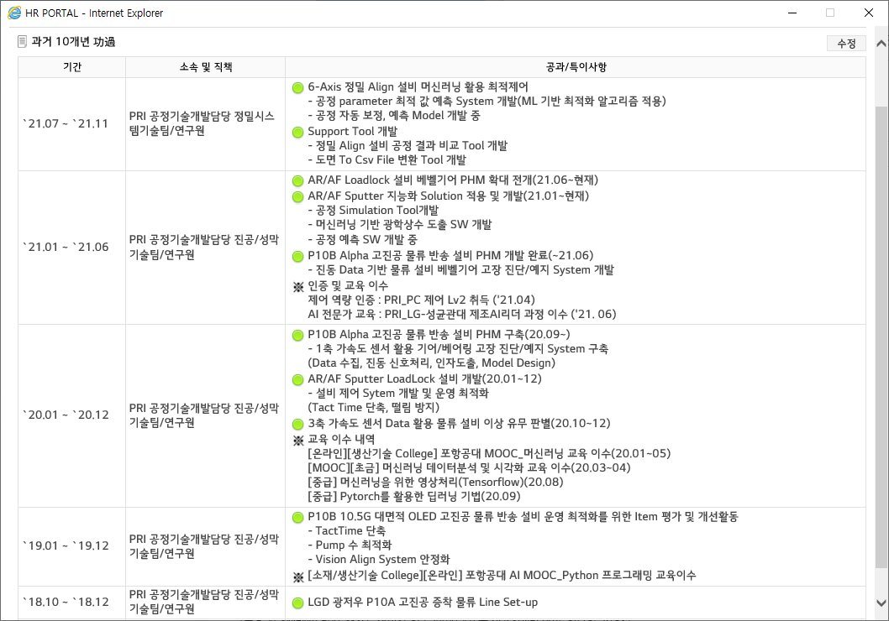
2. 10개년 공과
2/2

Slide 4
경력기술서

Slide 5
1. 지원 사유
제가 개발한 지능화 Project들을 지속 가능한 Application으로 성장시키고,
저의 경험과 역량을 녹여내고자 ‘빅데이터사이언스TP’에 지원했습니다.
그 동안 공정 장비 개발 및 장비 Data 관리 & 활용 관련 업무를 진행하며,
설비 고장 진단/예지 System, 설비 최적 제어 Solution, 공정보정 등의 Project를 주도해왔습니다.
이 과정에서 다양한 공정 Data를 경험하고 응용할 수 있다는 장점이 있었지만,
비슷한 유형의 Project를 연이어 진행하는 경우가 드물기에 적용된 특정 지능화 System을 지속적으로 발전시키기에는 한계가 있었습니다.
이러한 한계를 극복할 방법을 늘 고민했고, 해결방법은 해당분야에 더 깊숙이 파고드는 것 이었습니다. 이에 ML Framework 개발 및 운영, 지능화과제 수행, ML 기술 기획 등의 업무는 제가 쌓아왔던 역량을 발휘하여 고민을 해결하고
‘빅데이터사이언스TP’와 LG전자에 기여할 수 있는 기회라고 생각합니다.
최근 계속해서 DX, AI 가 큰 화두이기에 제조 분야 내 다양한 지능화 System이 적용되고 있습니다.
이 솔루션들이 단기적으로 이목을 끌기 위한 용도로 사용되는 것이 아니라 필수 요소로 자리매김되고,
LG전자 DX가 제조업의 State-of-the-art로 평가받는 목표를 함께 만들어 가고 싶습니다.
1/5

Slide 6
2. 핵심 보유 역량
보유 역량
Language : Python(상), R(중), Matlab(중), C(중), MFC(중), SQL
ML/AI Framework : Pytorch(상), Tensorflow, Keras(중)
API : FastAPI, Django
Source Version Control : GIT
제조 설비 개발 프로젝트 진행
역량 상세
첫째, Python, R, MATLAB을 이용한 신호 Data(소음/진동/영상) 처리 및 응용, 공정 Data(광학/진공도/Motor/Robot 등)의
전처리 및 상관관계 분석 등 업무를 진행해왔습니다.
둘째, 자가 진단/보정 등 설비 지능화 System을 구축하기위해 ML/AI Framework을 이용한 인공지능 Model을 Design하고 있으며,
나아가 설비 내 효율적으로 적용하기 위해 Backend Rest API를 구축한 경험이 있습니다.
셋째, Data 활용 분야에 관심이 많았기에 3년간 관련 논문 참고 및 교육(Data 분석과정, 머신러닝/딥러닝 이론 & 실습(이미지/자연어/시계열 Data),
진동/소음 Data 처리기법 등)을 이수하며 꾸준히 최신 Trend를 파악 하고 있습니다.
이러한 역량을 바탕으로 빠른 업무 습득력을 통해 팀 내 업무 효율을 높이겠습니다.
또한, 제조 설비 개발 현장 경험을 바탕으로 현장의 Needs와 Issue를 고려하여 엔지니어링 Data를 효과적으로 응용할 수 있으며,
공정 보정/이상 감지 등 제조분야에 특화된 지능화 System 개발에 큰 도움이 되겠습니다.
2/5

Slide 7
3. 경력사항 상세
1년차
Data 기반 대면적 OLED 고진공 물류 설비 운영 최적화 Project
- 설비 Sequence Data 활용한 Tact Time 단축
- 3축 가속도 센서를 이용한 물류 불안정 원인 분석 및 해결
- 진공도 Data를 활용한 장비 Pump 개수 최적화
기타 과제(1~4 년차, Data 분석용 Support Tool 배포)
- AR/AF Sputter 공정 Simulation 진행 및 결과 Data 비교 분석 Tool
- Lens Aligner 정밀 Align 결과 Data 시각화 Tool
- DXF 도면 파일 CSV 변환 및 특정 제어 Position 도출 Tool
2년차
진동 Data 기반 물류 설비 베벨기어 고장 진단/예지 System 개발 Project
- 1축 가속도 Sensor(진동Data)를 활용 설비 고장(베벨기어 Backlash 정도) 진단/예지 System 개발
- 실시간 Data 수집/처리기 개발 with NI DAQ
- 진동 특성 분석(FFT) 및 특징 인자(19가지) 추출
- ML/AI Model 적용 및 개선 진행 중
3년차
AR/AF Load-Lock 설비 개발 Project
- 설비 운영 Sequence, Interlock 검토 및 반영
- 설비 Data 활용, 운영 최적화 및 Tact Time 단축(Sequence, 부하율 등)
- 설비 고장 진단/예지(기어 마모) System 확대 전개
AR/AF Sputter 지능화 Project
- 공정 자동 보정 System 개발 중
- ML기반 광학상수 미세 조정 기능 구현
4
년
차
머신러닝 활용 Hexapod 최적 위치 제어
- Hexapod 활용 정밀 Align 설비의 최적 위치 탐색 Model 구축
- 최적화 알고리즘 적용을 위한 ML/AI 기반 목적 함수 설정(공정 영향 X 인자 >> Y, 예측 모델 학습(ACC 99% 이상))
- 확정된 목적함수를 이용한 극한값 Searching Algorithm 설계(Hill-Climbing 응용, Y가 극한이 되는 X인자의 최적화 Process)
- ML기반 최적화 Model Service를 위한 설비 Backend Rest API 구축(Fast API 활용)
3/5

Slide 8
4. 지원자 강점/보완점
강점:
빠른 업무 습득 능력과 세세한 업무 처리 능력이 장점입니다.
또한 관심있는 분야를 끝까지 파고들어서 완벽히 내 것으로 만들어내는 의지와 욕심이 장점입니다.
누구에게나 편안한 기분을 심어주는 대인관계가 강점입니다.
보완점:
타인의 의견을 수용하는 폭이 넓어 의사 결정 시 효율적이지 못할 때도 있지만,
업무적인 부분에서는 우선순위를 고려하여 결정하는 습관을 들이고 있습니다.
5. 참고사항
사내 GIT 주소: http://mod.lge.com/hub/hyunchan.moon/my_source
개인 운영 Blog 주소: https://technical-support.tistory.com/
5/5

Slide 9
경력기술서 Appendix
유첨 1. 설비 반송 구동부 고장 진단 System
유첨 2. ML활용 Hexapod 최적 제어 Position 도출 Project
유첨 3. OLED 물류 설비 전/후 흔들림 양에 따른 상/하 떨림 량 비교 분석

Slide 10
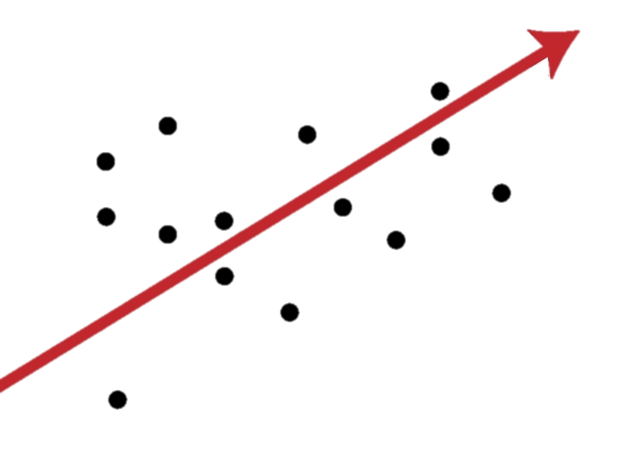
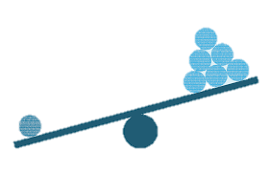
경력사항 유첨1. 설비 반송 구동부 고장 진단 System
개요
장비 관리 효율화 및 가동률 향상을 위한 증착 라인 반송 구동부 고장 예지 시스템 – 4가지 접근
Pain
Point
양산 시 진공 챔버 내 부품손상 및 조립 Miss 등 상태 확인 불가(PM 주기 등 특정 시기에만 확인 가능)
이상 발생 인지 후 작업중지 → 대량 불량 및 수율 Loss 발생
차별화
목표
PHM
가동률 및 품질의 향상
- Gear / Bearing등 의 조립 불량, 노화를 진단 및 예지하여 설비의 이물, 주행 불안정 등의 생산 차질 요소를 사전 차단
Goal
상태 기반 Data 응용을 통한 관리 System 구축
Road
Map
완료
‘20.11/20
완료
‘21.1/10
완료
‘~21.06/15
완료
‘~21.7/31
완료
‘~21.9/30
Data 수집
전처리기 개발
장비 연동
Interface 구축
진단/예지
ML 모델 구축
상태 감시
Alarm System 구축
Model 적용
설비 확대
접근법
및
성과
Classification
Regression
Imbalanced Data
Outlier Detection
Predict 99% ↑
Predict 98% ↑
Solution 확보
후속 연구 필요
Normal
Hard
Defect
Defect
Normal
Normal
Defect
Soft
Defect
Defect Degree
결론
- 특정 부품(Bevel Gear)의 고장 정도에 대해 정확도 높은 진단을 내릴 수 있는 Model을 확보함.
- 실제 현장에서 예상되는 Data Imbalanced 상황에서 성능을 끌어올릴 수 있는 Solution 확보함.

Slide 11

경력사항 유첨1. 설비 반송 구동부 고장 진단 System
최종 결론
Classification & Regression의 주요 Model 모두 높은 Test Accuracy(99% 이상)를 확보하였으며,
Confusion Matrix분석 시 높은 *정밀도와 *민감도를 가지므로 신뢰도 높은 Model로서 실제 현장에 적용가능함을 확인함.
Negative
Positive
 |  | True Value
 |  | Normal | Soft defect | Hard defect
Predict Value | Normal | 558 | 1 | 0
 | Soft defect | 0 | 135 | 0
 | Hard defect | 0 | 0 | 356
Negative
*정밀도 = (135+356) / (135 + 356) = 1.0
Positive
*민감도 = (135+356) / (1 + 135 + 356) = 0.998
<Confusion Matrix>
실제 현장에서 발생 가능성이 높은 Data Imbalanced 상황에서 성능을 끌어올릴 수 있는 Solution을 확보했으며,
Defect Data가 zero 상태인 Outlier Detection Methodology를 확인함.

Slide 12
경력사항 유첨2. ML활용 Hexapod 최적 제어 Position 도출 Project
개요
머신러닝 활용 Hexapod 최적 위치 제어
Pain
Point
공정 진행 전 Global Maxima를 찾기위해 단위 Step으로 진행하다 보니 Tact Time이 초과함.
단위 Step으로 찾은 Maxima가 실제 Global Maxima인지 알 수 없음.
목적
수집 된 X(Axis), Y(Focus) Data를 활용하여 ML 기반 Object Function을 구축하고, Function 내 최대 값을 가지는 X 값들을 찾아내는 것이 목표
Road
Map
완료
완료
완료
완료
완료
Data 수집 및
전처리
Objective Function 정의
(Regression Model 학습)
Model
평가
Optimizer
설계
설비 적용 평가
(Backend API 구축)
접근법
Axis Boundary Set
lX (min ~ max) | lY (min ~ max) | lZ (min ~ max)
Objective Function
AI Model
Focus Predict
Optimizer
No
lU (min ~ max) | lV (min ~ max) | lW (min ~ max)
OK
Update
lX | lY | lZ | lU | lV | lW

Slide 13
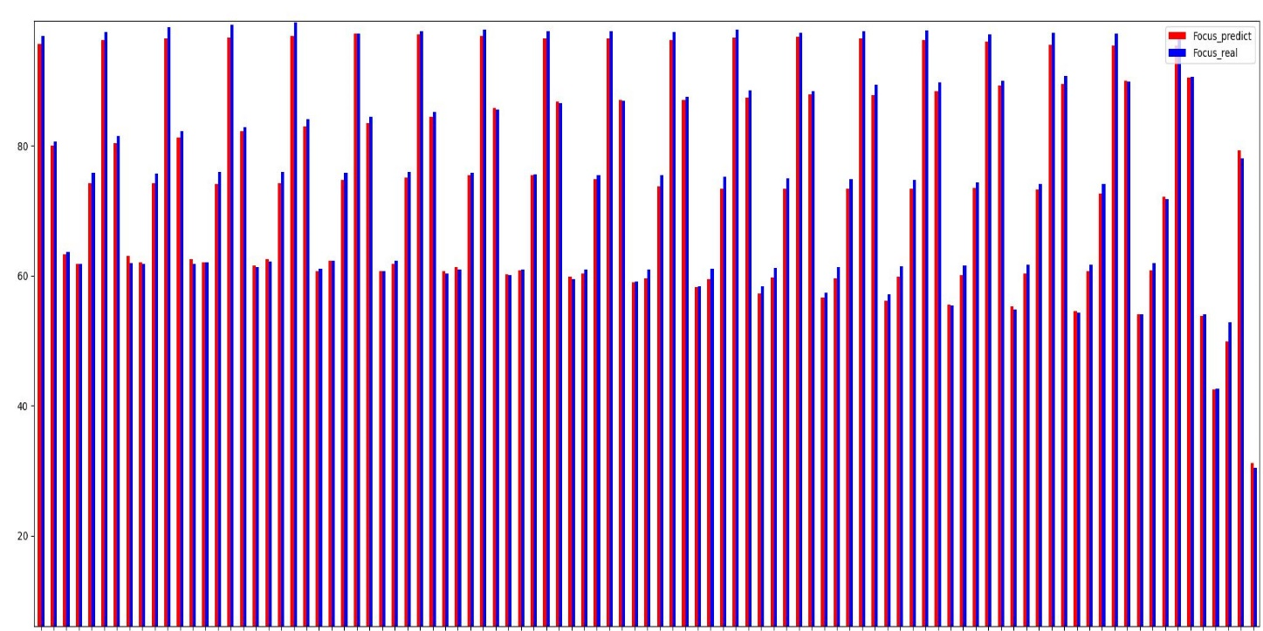
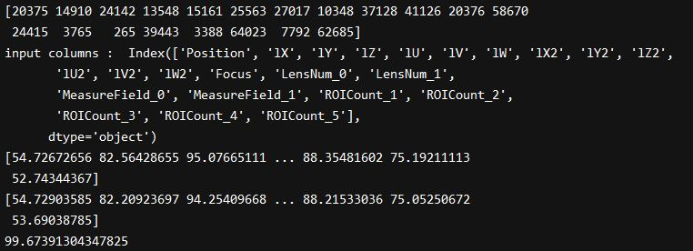
경력사항 유첨2. ML활용 Hexapod 최적 제어 Position 도출 Project
Objective Function – Focus Regression
Predict Focus
Real Focus
Objective Function
LensNum
MeasureField
ROICount
Position
lX
lY
lZ
lU
lV
lW
Focus
Focus Predict
최적 Weight 확보
MTF Align Realtime Data 8Set(약 7000 Row)를 이용하여
Focus Regression Model 학습을 진행함.
8set data로 학습된 Model로 Test 2set Data Predict 진행 시
99.6% Accuracy 확보
Predict value
Optimizing을 위한 Objective Function으로 사용 적합하다고 판단함.
Real value
Accuracy

Slide 14


경력사항 유첨2. ML활용 Hexapod 최적 제어 Position 도출 Project
Objective Function(Model) Overfitting Issue
* 앞선 Test Data 2600Row + 마지막 Test-ID Data 제외
특정 날짜의 MTF AA Data를 분할하여 학습 시킨 뒤 Model Accuracy를 확인했을 경우
94~95% 의 정확도가 확인되나(학습에 참여된 Data의 경우에도 Train Test로 분할 함),
학습에 참여되지않은 마지막 Test-ID의 Data에서 또한 비슷한 정확도가 확보되지 못하고 정확도가 현저히 낮아짐.
Ex)
학습에 포함시킨 Data의 Test Data Accuracy
학습에 포함되지 않은 Data Accuracy
해결 방안 설정
* 기존에는 두 가지 Type을 모두 학습에 포함 시킴
MTF Data 두 가지 Type의 Data가 공존함
- 극한 값을 찾아가는 Real-time Data
- Real time Test 이후 곧바로 진행되는 Step(MTF) Align Data
같은 설비에서 나오는 Data이지만
서로 다른 Data로 보고 구분하여
Modeling 및 확인 예정

Slide 15
경력사항 유첨2. ML활용 Hexapod 최적 제어 Position 도출 Project
Model Overfitting Issue – Concept 변경
Data 구조 변경
기존 Data Set
변경 Data Set
Real-time
+
Step Align
Real-time
극한값 Searching Model
Step Align
Axis Predict Model
Data Scale 변경 – 새로운 Data 유입 시
기존
변경
New Data
유입
Model
New Data
유입
Model
New Data
+
Model 학습 시
사용된 Data
Scaling to
Update scale factor
New Data Only Scaling
Scale Factor Update

Slide 16
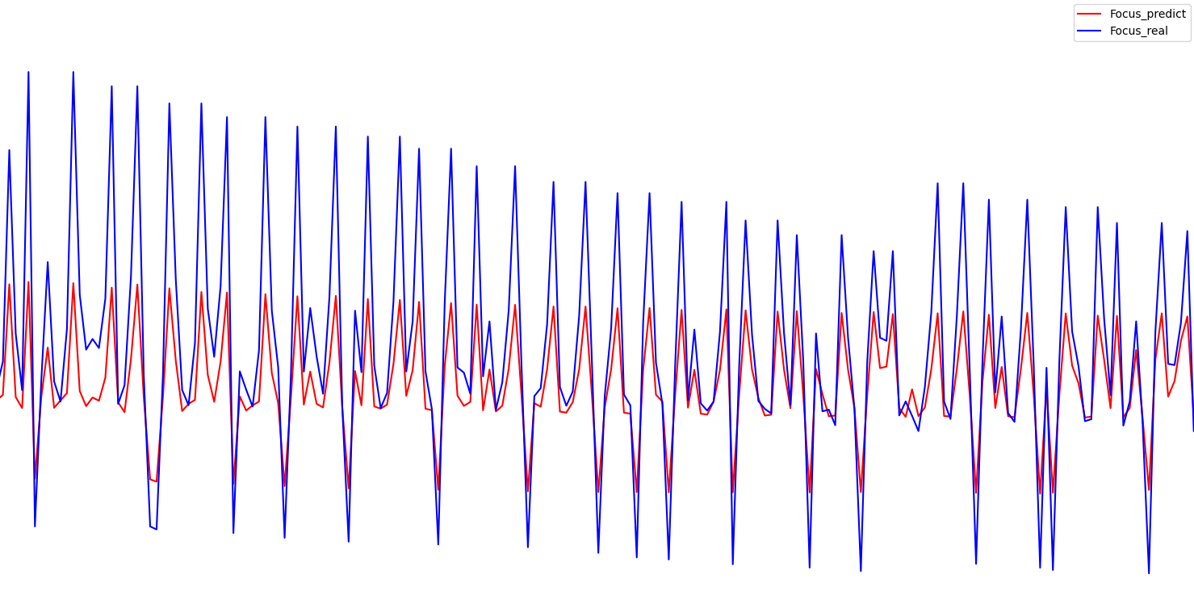

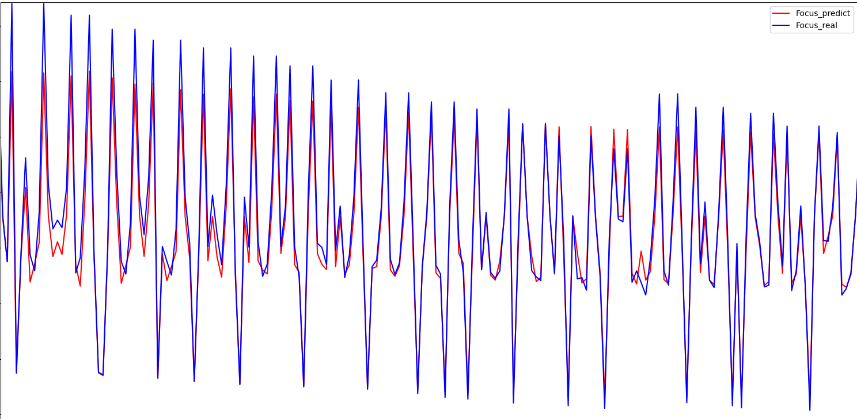

경력사항 유첨2. ML활용 Hexapod 최적 제어 Position 도출 Project
Model Overfitting Issue – Concept 변경 후 Test
- Concept 변경 전 결과
--- Predict
--- Real
Accuracy
- Concept 변경 후 결과
Accuracy
Concept 변경 후 Acc 대폭 상승 확인됨.
추가 Test 후 성능 지속된다면 Object Function으로 사용 가능 할 것으로 보임.

Slide 17
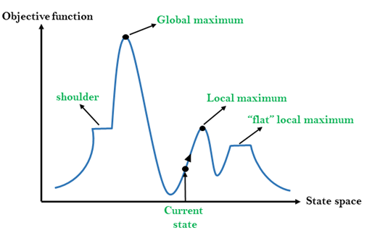
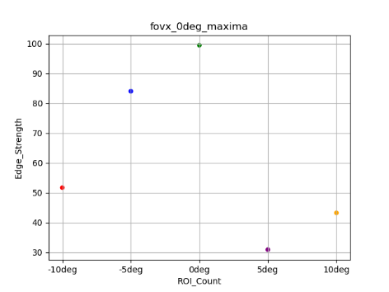
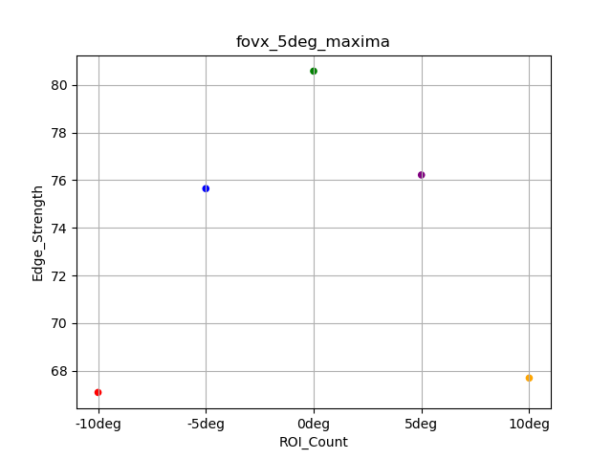
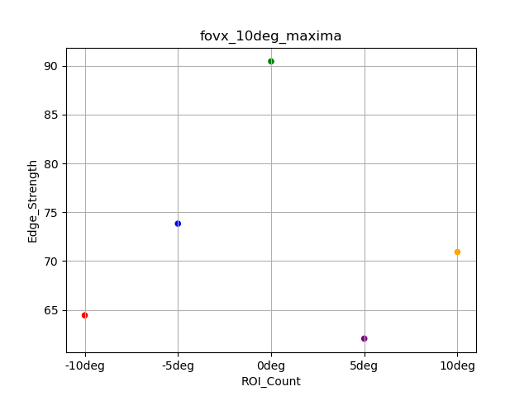
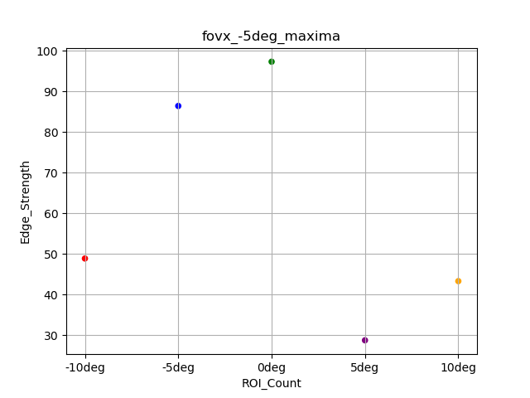
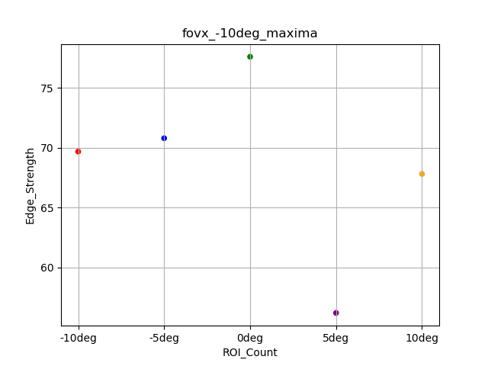
경력사항 유첨2. ML활용 Hexapod 최적 제어 Position 도출 Project
Optimizer – hill climbing optimization
정확한 수식을 알 수 없는 Function의 Maximum Value를 찾아내는
Machine Learning 최적화 알고리즘
현재 MTF Align Test에서 찾은 Maxima가 실제 Global Maxima가 맞는지 확인하기 위한 방법이 필요.
- 학습된 Focus 예측 Model을 objective Function으로 사용하여, ROI(0,5,10,-5,-10) 별 Global Maxima를 확인함.
- lX, lY, lZ, lU, lV, lW Axis의 Boundary를 실제 Test 진행 시 사용된 Min ~ Max Position으로 설정 뒤 알고리즘 적용함.
FOVX 확인 결과
FOVX 5deg에서 Maximum이 되는 Axis를 적용하였을 때 대칭구조가 확인됨.
Data 상으로는 확인이 되지만, 실제 구동시 값을 적용했을 때 같은 결과가 나오는 지 확인 필요함
-> 설비 프로그램내 Model 및 알고리즘 적용하여 확인 예정

Slide 18
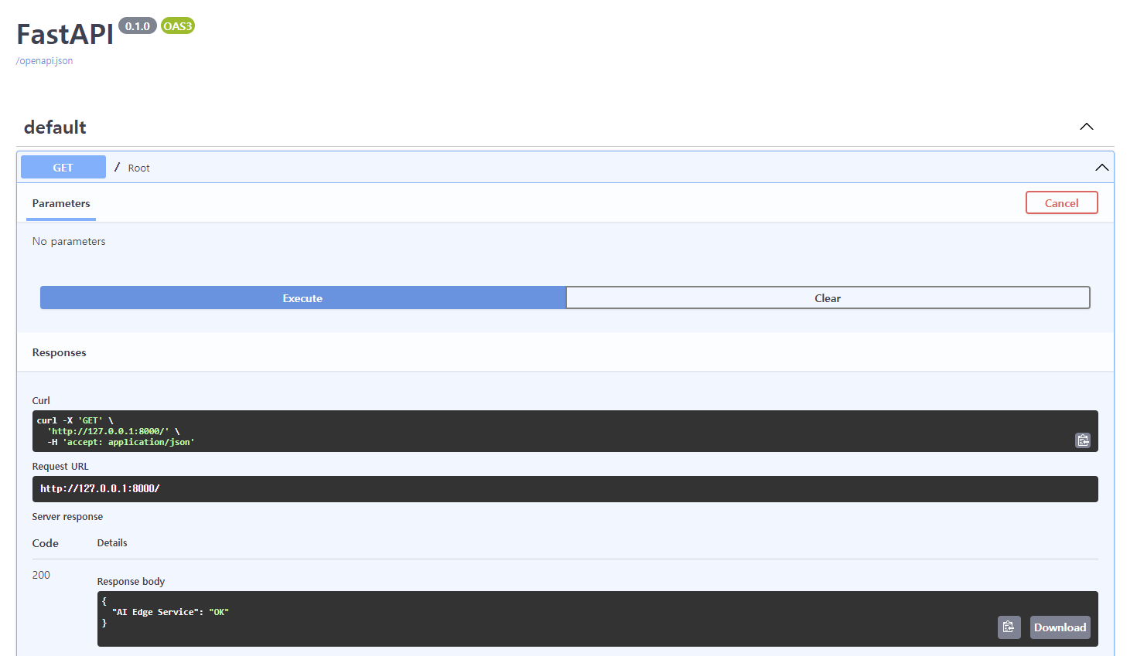
경력사항 유첨2. ML활용 Hexapod 최적 제어 Position 도출 Project
MTF ML Service Concept
Initial value
ML
Model & Optimizer
Use FastAPI
Optimized value
설비
PC
Backend
C++ (MFC)
FastAPI 적용 예시
ML Service Concept
가장 효율적으로 Machine Learning Function 적용할 수 있는 방법을 활용하고자 함.
Backend에서 Data 처리 및 Model Update 진행하므로 공정에 영향을 주지 않음.
- Resource 절약
실시간으로 처리된 값 적용 가능

Slide 19
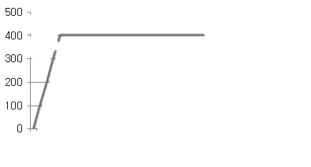
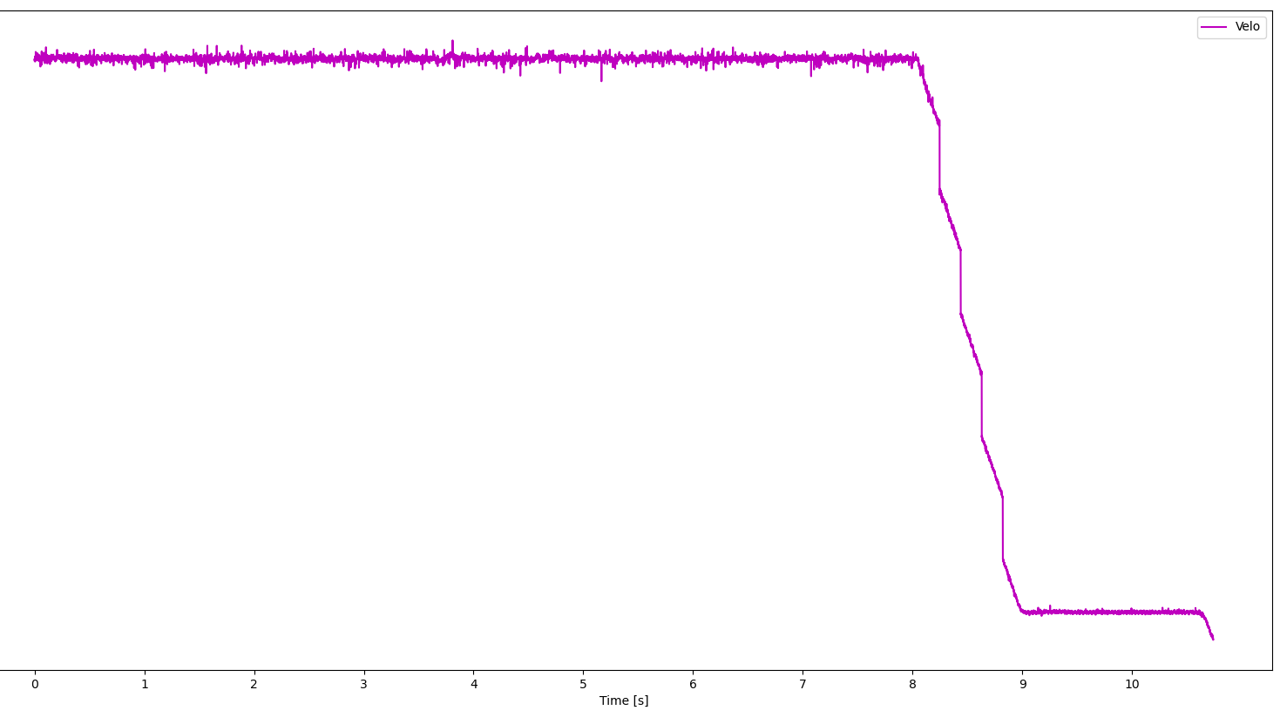
경력사항 유첨3. OLED 물류 설비 전/후 흔들림 양에 따른 상/하 떨림 량 비교 분석
개요
OLED 물류 설비 전/후 관성에 따른 상/하 떨림 량 비교 분석
Pain
Point
OLED 물류 설비의 전/후 떨림이 상/하 떨림에 영향을 미쳐 공정 Fail 확률이 높아 진다는 고객사 의견
목적
공정 Fail은 설비 전/후 떨림의 영향이 아닌 해당 설비 외 인자라는 것을 증명해야함.
Road
Map
완료
완료
완료
Data 수집 및
전처리
설비 조건 별
구동 Test 진행
Data 분석 및
증명
접근법
▣ Step1. Test 전 물류 설비 등속 ~ 정지 구간 구동 Data 분석
감속 Sensor
정지 Sensor
감속시간
설비 구동 Graph
위 그래프의 감속 시간이 짧을 수록 기울기, 가속도(나중속도-처음속도/걸린시간)가 커진다.
실험 전 가정 : 이 경우 관성에 의해 전/후 방향 흔들림 만이 발생할 것.

Slide 20
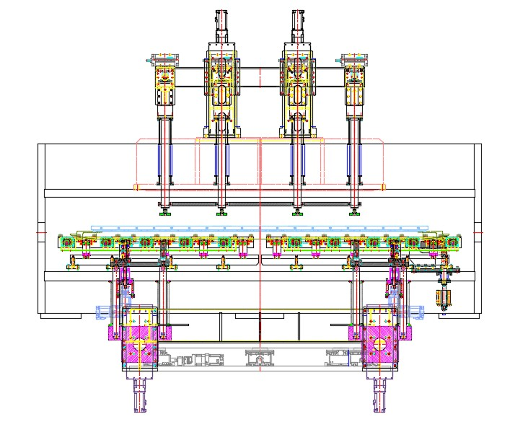
경력사항 유첨3. 물류 설비 전/후 흔들림 양에 따른 상/하 떨림 량 비교 분석
▣ Step2. Test 조건 설정
▣ Step4. 결과 도출
이송구간 | 고속속도 | 감속속도 | 감속시간
설비1 → 설비2 | 450mm/s | 50mm/s | 0.5 sec
 | 400mm/s | 50mm/s | 0.5 sec
 | 450mm/s | 50mm/s | 1 sec
 | 400mm/s | 50mm/s | 1 sec
수집된 Data를 시각화 & 수치화 하여 주행시 떨림 방향을 확인.
특히, Y 방향 흔들림에 따른 Z 방향 흔들림이 발생여부 확인.
Test 1 ~ 4
위 조건 별로 각 5회 씩 Test 하여 특정구간 [등속 ~ (정지 + 1초)] 의 Data를 수집한다.
정지 + 1초 : 정지 후 떨림량을 보기 위함
▣ Step3. 가속도 센서 이용한 물류 설비 주행 시 흔들림 방향 확인 Test
Z
X
Z: 상/하
Y: 전/후
X: 좌/우
Y
가속도 센서
설비1
설비2
반송물품에 가속도 센서를 부착하여 X,Y, Z 방향의 떨림을 확인한다.

Slide 21
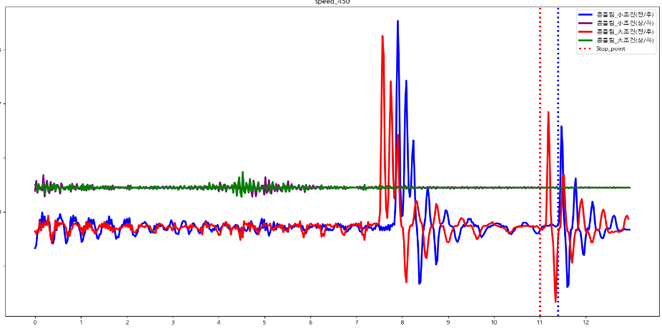
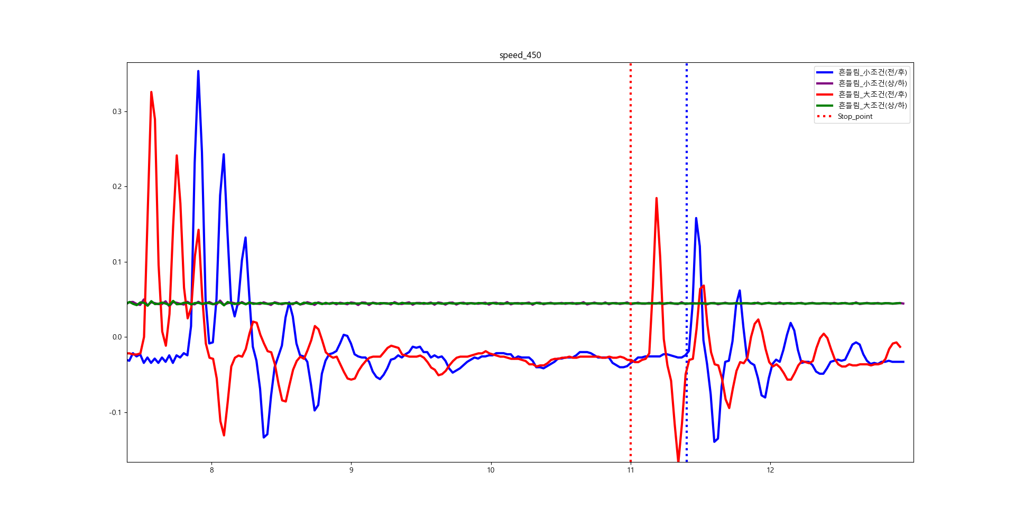
경력사항 유첨3. 물류 설비 전/후 흔들림 양에 따른 상/하 떨림 량 비교 분석
■ 목 적 : 물류 설비 구동 ~ 정지 시 전/후 흔들림 양 차이에 따른 반송물품의 상/하 진동량 영향성 확인
■ 결 론 : 전/후 흔들림 양의 차이에 따른 반송물품의 상/하 진동 차이 없음.
▣ 반송 물품 주행 Test Condition
이송구간 | 고속속도 | 감속속도 | 감속시간
설비1 → 설비2 | 450mm/s | 50mm/s | 0.5 sec
▣ Test 결과
: 주행 함에 따라 전/후 방향 (반송물품 주행 방향) 흔들림은 있으나, 이로 인한 상/하 방향 떨림 진동량 변화는 없음.
흔들림 小 조건 주행 정지점
흔들림 大 조건 주행 정지점
mm/s²
흔들림 小 조건(전/후)
Speed 450
0.3
0.2
0.1
0.0
-0.1
흔들림 小 조건(상/하)
흔들림 大 조건(전/후)
전/후 진동량
▶전/후 진동량에 대한 흔들림 차이 발생
흔들림 大 조건(상/하)
상/하 진동량
▶상/하 진동량 변화 없음
등속 구간
감속 정지 구간
sec
→ Data 분석 시 감속-정지 구간에 전/후 진동량에 대한 흔들림 차이는 있으나 상/하 진동량에 대한 변화는 없음을 증명함.

